Slide 1
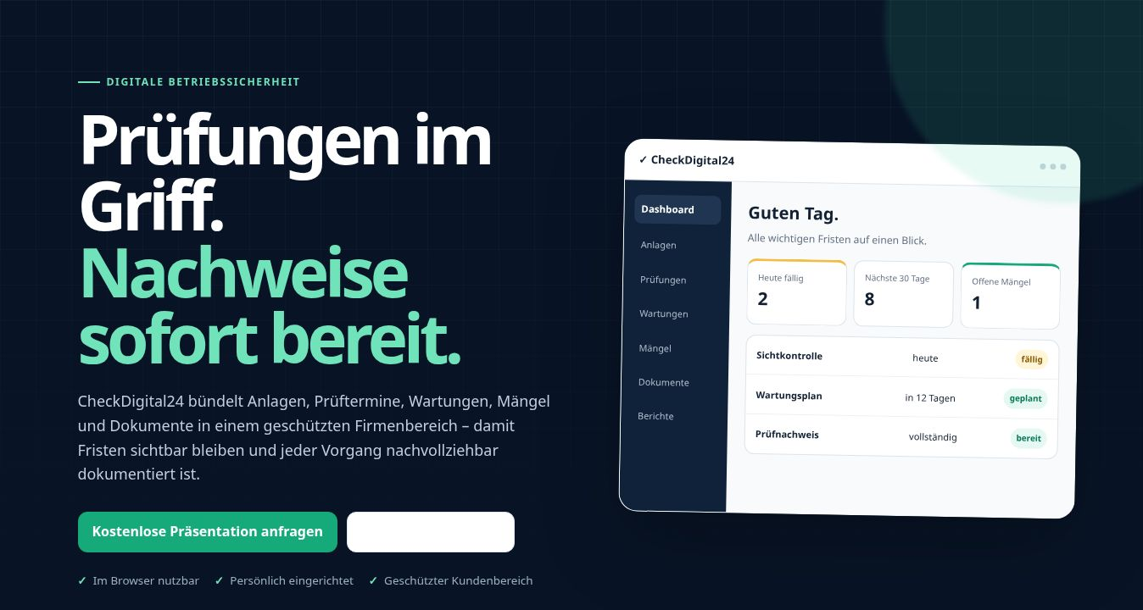
AUTOMATISCHE PRODUKTDEMO
Prüfungen, Wartungen und Nachweise digital verwalten
ca. 50 Sekunden
Notes:
Start der automatischen Produktvorstellung. Einblenddauer: 6 Sekunden.

Slide 2
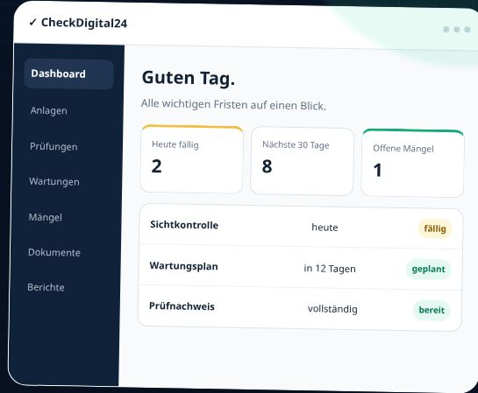
ÜBERSICHT
Fristen sofort erkennen
Das Dashboard zeigt fällige Prüfungen, anstehende Wartungen und offene Mängel auf einen Blick.
CheckDigital24
02
Notes:
CheckDigital24 bündelt die wichtigsten Fristen in einer zentralen Übersicht. Einblenddauer: 6 Sekunden.

Slide 3
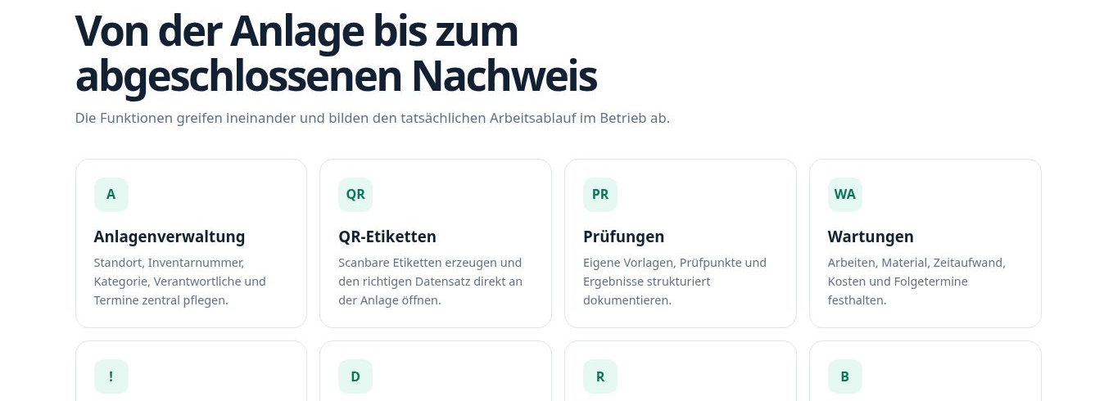
FUNKTIONEN
Der gesamte Prüfablauf in einem System
Anlagen, Prüfungen, Wartungen, Mängel, Dokumente und Berichte bleiben miteinander verknüpft.
CheckDigital24
03
Notes:
Die Funktionen bilden den vollständigen betrieblichen Ablauf ab. Einblenddauer: 6 Sekunden.

Slide 4
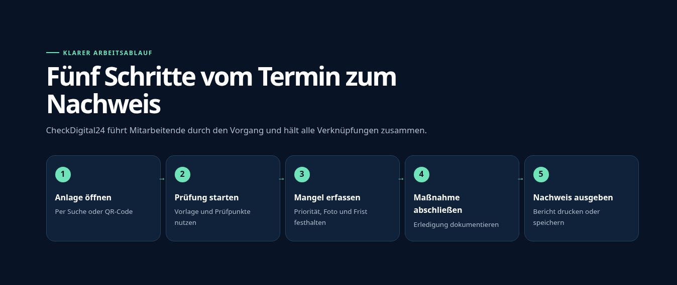
Fünf Schritte vom Termin zum Nachweis
Anlage öffnen, Prüfung durchführen, Mangel bearbeiten und den fertigen Nachweis ausgeben.
CheckDigital24
04
Notes:
Ein klarer Ablauf führt vom Prüftermin bis zum fertigen Nachweis. Einblenddauer: 6 Sekunden.

Slide 5
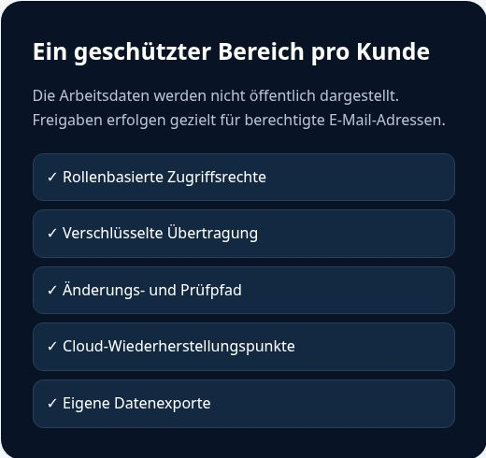
ZUGRIFF UND DATENSCHUTZ
Betriebsdaten bleiben im geschützten Kundenbereich
Freigaben gelten nur für berechtigte Benutzer. Rollen steuern, wer Daten ansehen oder bearbeiten darf.
CheckDigital24
05
Notes:
Jeder Kunde erhält einen eigenen geschützten Firmenbereich. Einblenddauer: 6 Sekunden.

Slide 6
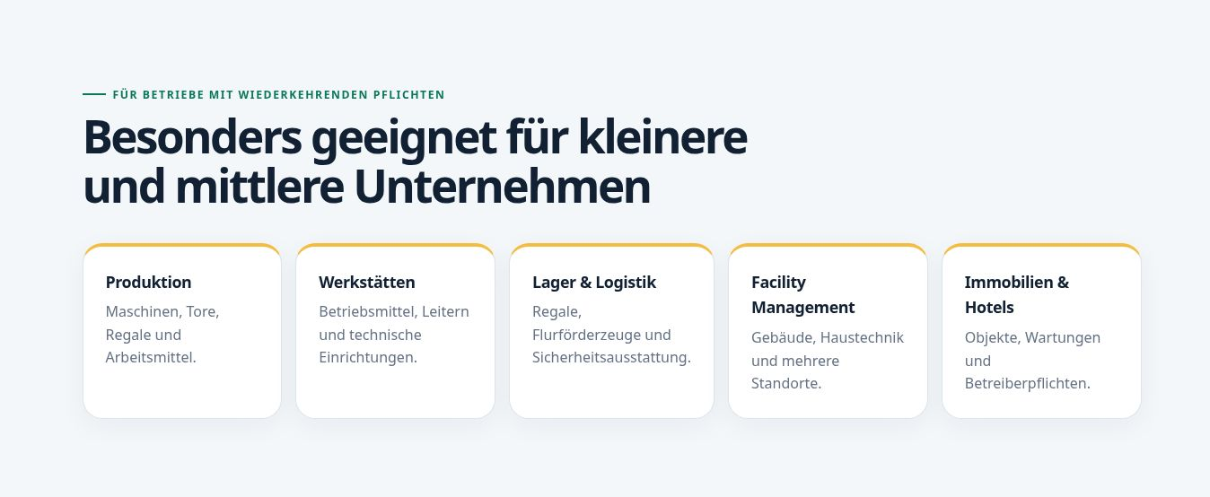
EINSATZBEREICHE
Für Betriebe mit wiederkehrenden Prüfpflichten
CheckDigital24
06
Notes:
CheckDigital24 eignet sich besonders für kleinere und mittlere Betriebe mit wiederkehrenden Prüfpflichten. Einblenddauer: 6 Sekunden.

Slide 7
PAKETE
Klare Leistungen mit planbaren Kosten
Kompakter Einstieg
Empfohlen
Großer Umfang
Starter
Professional
Enterprise
49 €
99 €
199 €
/ Monat netto
/ Monat netto
/ Monat netto
• 1 Standort
• bis 5 Benutzer
• bis 250 Anlagen
• alle Kernfunktionen
• PDF- und CSV-Nachweise
• bis 5 Standorte
• bis 20 Benutzer
• bis 2.500 Anlagen
• Rollen und Prüfpfad
• Managementberichte
• bis 20 Standorte
• bis 50 Benutzer
• bis 10.000 Anlagen
• alle Berichte und Sicherungen
• priorisierter Support
CheckDigital24
07
Notes:
Starter, Professional und Enterprise decken unterschiedliche Betriebsgrößen ab. Enterprise kostet fest 199 Euro netto pro Monat. Einblenddauer: 6 Sekunden.

Slide 8
NÄCHSTER SCHRITT
CheckDigital24 für Ihren Betrieb
Interessenten melden sich selbst an. Beim ersten Login erstellt CheckDigital24 automatisch einen geschützten Firmenbereich.
✓
edocumentstudio@gmail.com
EDocumentStudio · Domenico Grützmann · Trittau
checkdigital24.domenicogruetzmann.chatgpt.site
CheckDigital24
08
Notes:
Kunden können ihren Firmenbereich selbst anlegen und sich anschließend jederzeit anmelden. Einblenddauer: 7 Sekunden.

